Slide 1

ООО «ТВЕРСКАЯ ГЕНЕРАЦИЯ»
в проекте «ДПМ – штрих»
январь 2018

Slide 2

Поручение Президента РФ
По итогам совещания по вопросам развития электроэнергетики 14 ноября 2017 года (Пр-2530), которое состоялось с участием Президента РФ, Правительству Российской Федерации с учётом предложений Минэнерго России, касающихся формирования механизмов привлечения инвестиций в модернизацию объектов генерации тепловой электроэнергетики, поручено разработать совместно с органами исполнительной власти субъектов Российской Федерации и ведущими деловыми объединениями предпринимателей механизмы привлечения инвестиций в модернизацию объектов генерации тепловой электроэнергетики.
2

Slide 3

Механизм привлечения инвестиций
Конкурсный отбор проектов реконструкции (технического перевооружения, модернизации) тепловых электрических станций в ЕЭС России.
Обязательства собственника по итогам конкурса:
провести заявленные мероприятия
поставлять мощность в течение не менее 15-20 лет
Предмет конкурса: минимизация затрат на реализацию проекта реконструкции (технического перевооружения, модернизации).
ООО «Тверская генерация» планирует участвовать в конкурсном отборе
3

Slide 4
Критерии отбора оборудования
Только оборудование тепловых (конденсационных и теплофикационных) электростанций (ТЭС) в ЕЭС России, соответствующие следующим критериям:
1. Турбины неблочных ТЭС :
наработка с начала эксплуатации составила 200 000 часов;
коэффициент включенности за 2 года, предшествующих дате проведения отбора, превышает 60%.
2. Иное оборудование ТЭЦ (котлоагрегат, генератор):
год ввода в эксплуатацию – ранее 1978 года.
Часть оборудования ООО «Тверская генерация» удовлетворяет критериям отбора
4

Slide 5
Дополнительные критерии отбора оборудования неучтенные в предложениях Минэнерго России
Критерии отбора, предложенные Минэнерго России, необходимо дополнить следующим критерием:
1. Турбины неблочных ТЭС :
Невозможность вывода турбоагрегата из эксплуатации по условиям теплоснабжения.
Расчет КИУМ, коэффициента включенности производить за отопительный период.
5

Slide 6

Соотношение оборудования к критериям отбора участия в ДПМ, озвученным Минэнерго РФ
ТЭЦ-1
Критерии | Турбоагрегат | Генератор | Котлы энергетические
 | 1 | 2 | 1 | 2 | 3 | 4 | 5 | 6
 | Р-11-35/5 КТЗ | Т2-12-2 | ЛМЗ верт.-водотр. | ЦЭМ верт.-водотр. | ЛМЗ верт.-водотр. | ЛМЗ верт.-водотр. | ЦЭМ верт.-водотр. | ЦЭМ верт.-водотр.
наработка с начала эксплуатации составила более 200 000 часов | + | + | + | + | + | + | + | +
коэффициент включенности, за 2 года, предшествующих дате проведения отбора | - | - | - | - | - | - | - | -
год ввода в эксплуатацию – ранее 1978 года | + | + | + | + | + | + | + | +
ТЭЦ-3
Критерии | Турбоагрегат |  | Генератор |  | Котлы энергетические
 | 1 | 2 | 1 | 2 | 1 | 2 | 3 | 4
 | ПТ-60-130/13 | Т-100/120-130 | ТВФ-63-2 | ТВФ-120-2 | БКЗ-210-140-7 | БКЗ-210-140-7 | БКЗ-210-140-7 | БКЗ-210-140-7
наработка с начала эксплуатации составила более 200 000 часов | + | + | + | + | + | + | + | -
коэффициент включенности за 2 года, предшествующих дате проведения отбора | + | + | + | + | + | + | + | +
год ввода в эксплуатацию – ранее 1978 года | + | + | + | + | + | + | + | -
ТЭЦ-4
Критерии | Турбоагрегат |  |  |  |  | Генератор |  |  |  |  | Котлы энергетические
 | 1 | 3 | 4 | 5 | 7 | 1 | 3 | 4 | 5 | 7 | 13 | 14 | 15 | 11 | 12
 | 4АЛ/6.3Р16-1.7 | ПР-24(25)-90/10/0,9 | ПТ-25-90/10 | ПТ-25/30-90/10/1 | ПР-10(12)-90/15/7 | ТГ 4АЛ/6,3Р16/1,7 | ТВС-30 | ТВ2-30-2 | ТФП-25-2/6,3 | Т-12-2 У3 | БКЗ 220-100Ф | БКЗ 160 -100ГМ | БКЗ 160 -100ГМ | ТП-170 | ТП-170
коэффициент включенности за 2 года, предшествующих дате проведения отбора превышает 60% | - | + | + | - | - | - | + | + | - | - | + | - | - | + | +
коэффициент включенности за 2 года, предшествующих дате проведения отбора | + | - | + | + | + | + | - | + | + | + | + | + | + | - | -
год ввода в эксплуатацию – ранее 1978 года | - | + | + | - | - | - | + | + | - | - | + | - | - | + | +
6

Slide 7
Соотношение оборудования к критериям отбора участия в ДПМ, дополненные Обществом
ТЭЦ-1
Критерии | Турбоагрегат | Генератор | Котлы энергетические
 | 1 | 2 | 1 | 2 | 3 | 4 | 5 | 6
 | Р-11-35/5 КТЗ | Т2-12-2 | ЛМЗ верт.-водотр. | ЦЭМ верт.-водотр. | ЛМЗ верт.-водотр. | ЛМЗ верт.-водотр. | ЦЭМ верт.-водотр. | ЦЭМ верт.-водотр.
наработка с начала эксплуатации составила более 200 000 часов | + | + | + | + | + | + | + | +
коэффициент включенности за 2 года, предшествующих дате проведения отбора | + | + | - | - | + | + | - | -
год ввода в эксплуатацию – ранее 1978 года | + | + | + | + | + | + | + | +
ТЭЦ-3
Критерии | Турбоагрегат |  | Генератор |  | Котлы энергетические
 | 1 | 2 | 1 | 2 | 1 | 2 | 3 | 4
 | ПТ-60-130/13 | Т-100/120-130 | ТВФ-63-2 | ТВФ-120-2 | БКЗ-210-140-7 | БКЗ-210-140-7 | БКЗ-210-140-7 | БКЗ-210-140-7
наработка с начала эксплуатации составила более 200 000 часов | + | + | + | + | + | + | + | -
коэффициент включенности за 2 года, предшествующих дате проведения отбора | + | + | + | + | + | + | + | +
год ввода в эксплуатацию – ранее 1978 года | + | + | + | + | + | + | + | -
ТЭЦ-4
Критерии | Турбоагрегат |  |  |  |  | Генератор |  |  |  |  | Котлы энергетические
 | 1 | 3 | 4 | 5 | 7 | 1 | 3 | 4 | 5 | 7 | 13 | 14 | 15 | 11 | 12
 | 4АЛ/6.3Р16-1.7 | ПР-24(25)-90/10/0,9 | ПТ-25-90/10 | ПТ-25/30-90/10/1 | ПР-10(12)-90/15/7 | ТГ 4АЛ/6,3Р16/1,7 | ТВС-30 | ТВ2-30-2 | ТФП-25-2/6,3 | Т-12-2 У3 | БКЗ 220-100Ф | БКЗ 160 -100ГМ | БКЗ 160 -100ГМ | ТП-170 | ТП-170
наработка с начала эксплуатации составила более 200 000 часов | - | + | + | - | - | - | + | + | - | - | + | - | - | + | +
коэффициент включенности за 2 года, предшествующих дате проведения отбора | + | - | + | + | + | + | - | + | + | + | + | + | + | - | -
год ввода в эксплуатацию – ранее 1978 года | - | + | + | - | - | - | + | + | - | - | + | - | - | + | +
7

Slide 8

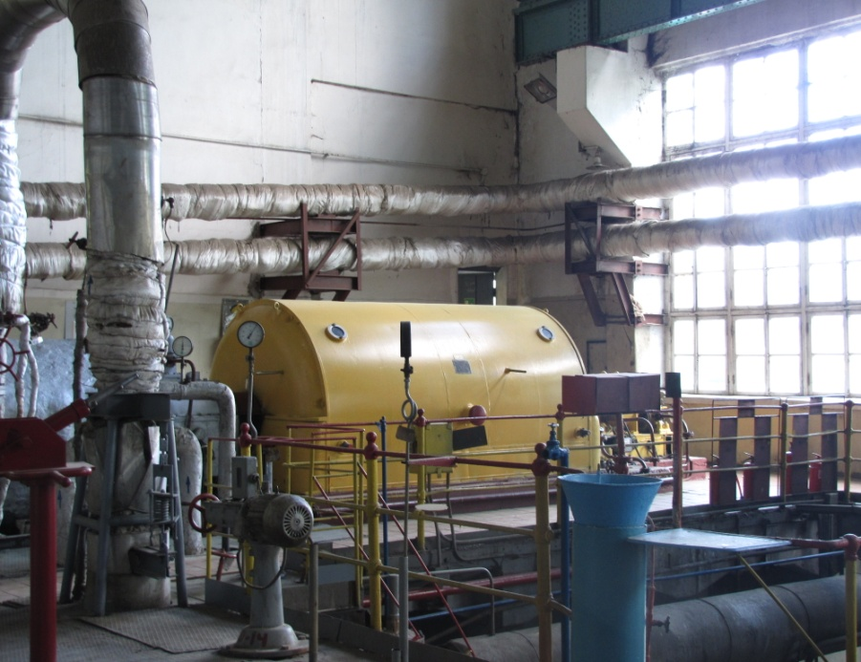
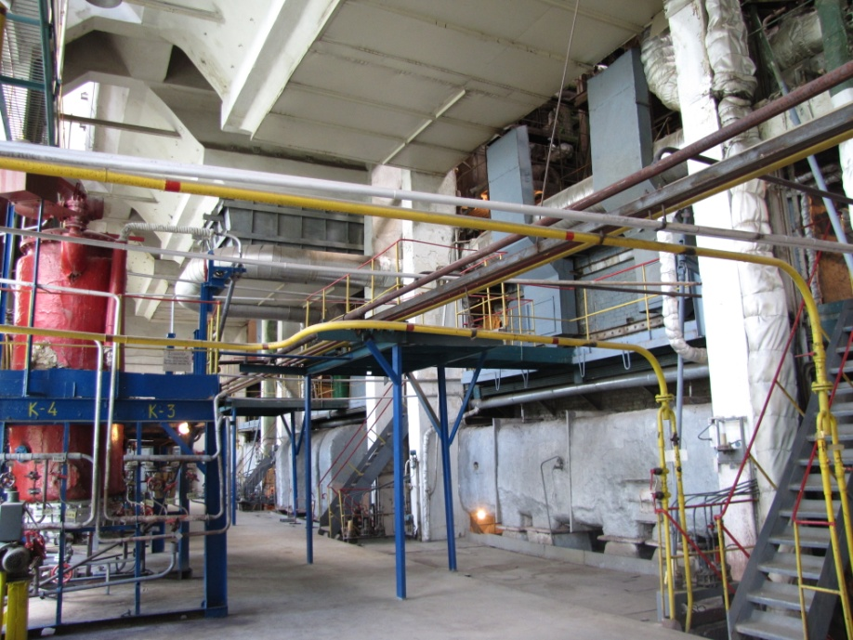
ТЭЦ-1 в рамках критериев
Генератор
ТГ№4
Турбина
ТА №4
Котлоагрегат
КА № 3, КА № 4
Это оборудование ТЭЦ-1 может участвовать в конкурсе
8

Slide 9

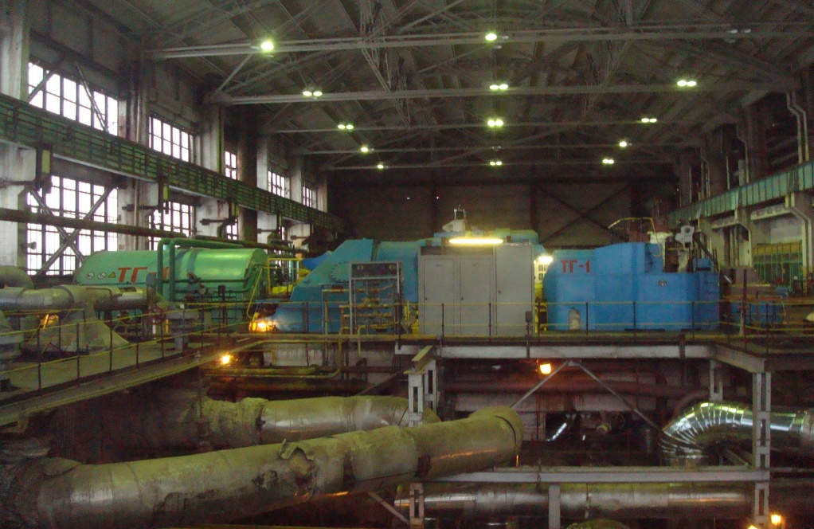
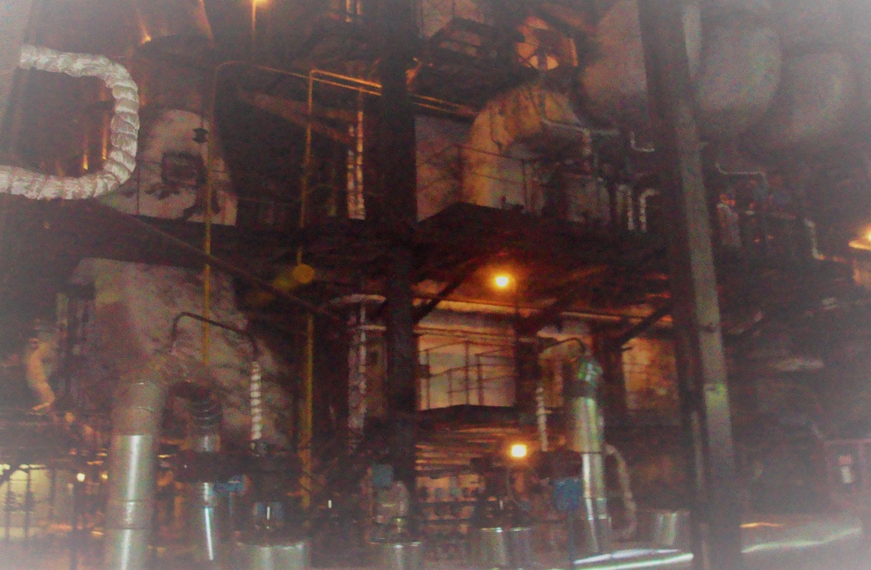
ТЭЦ-3 в рамках критериев
Генераторы
ТГ№1 и ТГ№2
Турбины
ТА №1 и ТА№2
Котлоагрегаты КА №1, КА №2, КА №3
Это оборудование ТЭЦ-3 может участвовать в конкурсе
9

Slide 10
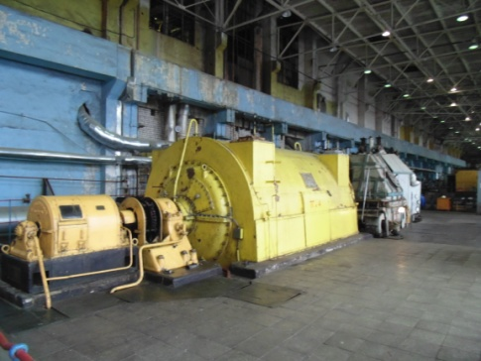
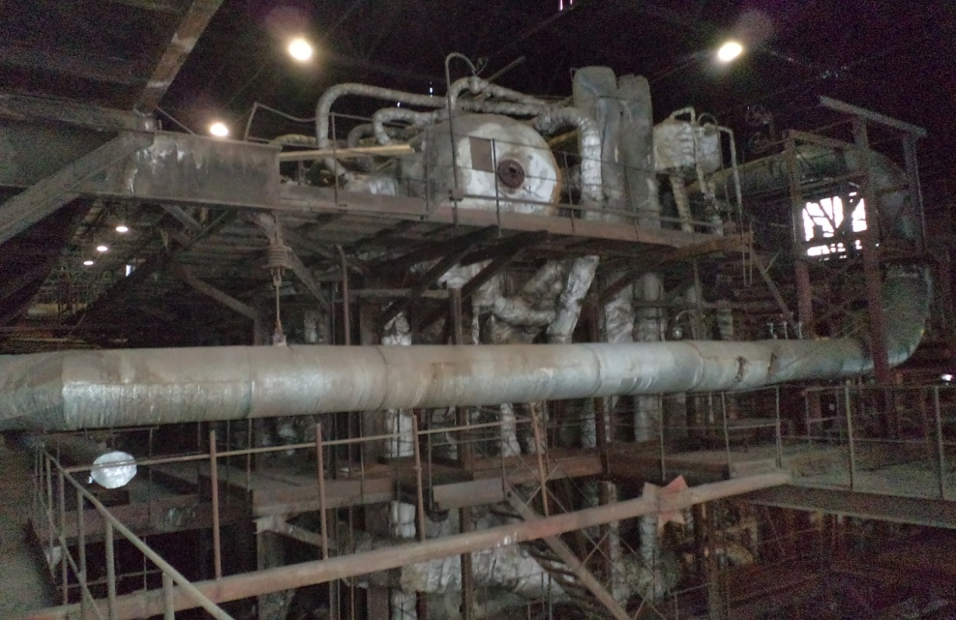
ТЭЦ-4 в рамках критериев
Генератор
ТГ№4
Турбина
ТА №4
Котлоагрегат
КА № 13
Это оборудование ТЭЦ-4 может участвовать в конкурсе
10

Slide 11

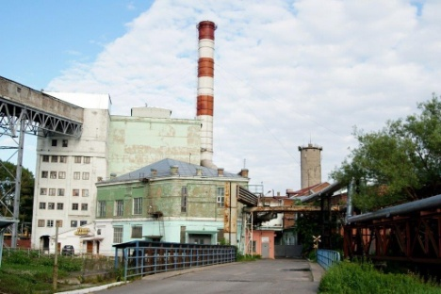
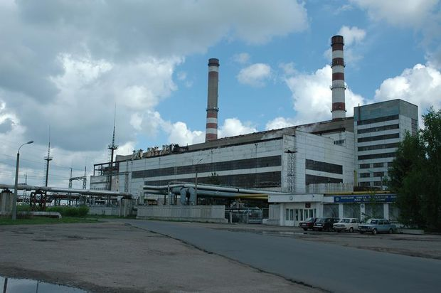
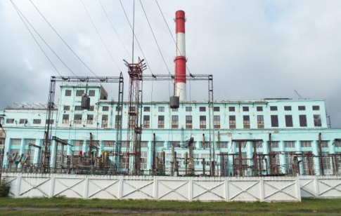
Варианты технического перевооружения и модернизации
ТЭЦ-1
Техническое перевооружение ТА №4, ТГ№4 и КА №3 и №4
Установка газотурбинной установки двух ГТУ-12ПГ-2, котела-утилизатора КУ и два водогрейных котла КВГМ-30; демонтаж котлов станционные №5 и №6.
ТЭЦ-3
Техническое перевооружение ТА №1, ТГ№1 и КА №1 (Варианты)
Установка паросилового оборудования на параметры 130 атм.: с турбиной Тп-115/125-130-2М (с выводом из эксплуатации ПТ-60) и энергетического котла
Установка газовой турбины ГТЭ-160 с котлом утилизатором + новая турбина Т-63
ТЭЦ-4
Техническое перевооружение ТА №4, ТГ№4 и КА №13 (Варианты)
Установка блока парогазовой установки ПГУ-65, в составе двух газотурбинных установок ГТУ-25 МВт с двумя котлами-утилизаторами и паровой турбины 20МВт
Установка нового блока на параметры 130 атм.: котёл БКЗ-320-130 + турбоагрегат Т-60/65-13
Стоимость реализации при победе в конкурсном отборе одного из объектов – около 5 млрд.руб.
11

Slide 12
Варианты технического перевооружения и модернизации
Оборудование не попадающее под критерии, но необходимое к модернизации и невозможное к выводу по причине надёжного теплоснабжения г.Твери:
ТЭЦ-1:
КА №1, год ввода в эксплуатацию 1929;
КА №2, год ввода в эксплуатацию 1937;
КА №5, год ввода в эксплуатацию 1971;
КА №6, год ввода в эксплуатацию 1974.
ТЭЦ-4:
КА №11, год ввода в эксплуатацию 1957;
КА №12, год ввода в эксплуатацию 1959;
ТА №3, год ввода в эксплуатацию 1972;
ТГ №3. год ввода в эксплуатацию 1972.
12

Slide 13
Получаемые эффекты
В результате выполнения мероприятий по техническому перевооружению электрических станций в рамках проекта «ДПМ-штрих» будет достигнуто:
повышение надёжности электроснабжения и теплоснабжения потребителей (в т.ч. населения) города Твери
экономия топлива (природного газа) на единицу продукции
повышение эффективности работы оборудования, снижение затрат на ремонт оборудования, производство электрической и тепловой энергии
повышение конкурентоспособности Тверских ТЭЦ при отборе на оптовом рынке электроэнергии (мощности), увеличение выручки от работы на ОРЭМ
13

